Slide 1


Stéréotypes,
préjugés et
discrimination
Kevin Renes/Shutterstock
1

Slide 2

Définitions et illustrations
Les causes des préjugés
Les conséquences des préjugés
La réduction des préjugés
2

Slide 3

Kevin Renes/Shutterstock
Stéréotypes, préjugés et discrimination
3

Slide 4

LES STÉRÉOTYPES
Croyance partagée sur certaines caractéristiques de personnes appartenant à un groupe
Simplification portant sur :
  Des traits de personnalité
  Des comportements, etc.
CHAPITRE 5 - Stéréotypes, préjugés et discrimination
4

Slide 5
LES STÉRÉOTYPES
À QUEL POINT LES STÉRÉOTYPES SONT-ILS PARTAGÉS PAR DIFFÉRENTS GROUPES?
  Les niveaux de confort à l’égard des autres ethnies diffèrent beaucoup selon les villes
CHAPITRE 5 - Stéréotypes, préjugés et discrimination
5

Slide 6
LES STÉRÉOTYPES
À QUEL POINT LES STÉRÉOTYPES SE MAINTIENNENT-ILS DANS LE TEMPS?
  Aux EU, le pourcentage d’étudiants universitaires croyant les noirs étaient paresseux a diminué
CHAPITRE 5 - Stéréotypes, préjugés et discrimination
6

Slide 7
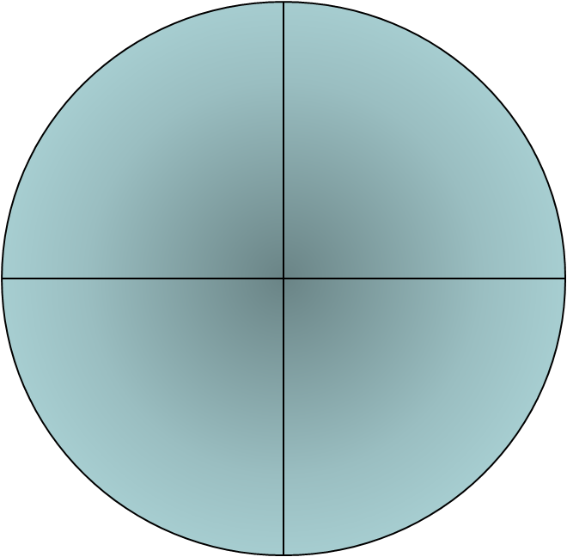
LES PRÉJUGÉS
Racisme Sexisme
Âgisme
Attitude à l’égard des membres d’un groupe
Jugement fondé sur un stéréotype
Idée préconçue simplifiée et appliquée à tous les membres du groupe
Anti-sémitisme
…
CHAPITRE 5 - Stéréotypes, préjugés et discrimination
7

Slide 8
LES PRÉJUGÉS
Plus qu’une simple attitude…
Les préjugés résultent de multiples émotions
La nature de ces émotions dépendrait de la menace que représente ces groupes en question
CHAPITRE 5 - Stéréotypes, préjugés et discrimination
8

Slide 9
LES PRÉJUGÉS
Selon le contenu des stéréotypes
(Fiske et al)
Les préjugés résultent des stéréotypes
Donc la nature de ceux-ci est importante:
  Espace bi-dimensionnel:
    Chaleureux
    Compétent
CHAPITRE 5 - Stéréotypes, préjugés et discrimination
9

Slide 10
LES PRÉJUGÉS
Selon le contenu des stéréotypes
(Fiske et al)
Non chaleureux Compétent
Chaleureux
Compétent
Non chaleureux
Non compétent
Chaleureux
Non comptétent
CHAPITRE 5 - Stéréotypes, préjugés et discrimination
10

Slide 11
LES PRÉJUGÉS
Antisémites les québécois francophones?
Antisémitisme: préjugés négatifs à l’égard des juifs
Selon Berry et Kalin (1995) Ce sont les québécois francophones qui disaient être les moins à l’aise avec les juifs, MAIS…
CHAPITRE 5 - Stéréotypes, préjugés et discrimination
11

Slide 12
LA DISCRIMINATION
Comportement négatif (injuste) à l’égard des membres d’un groupe
Atteinte au droit à l’égalité et à l’équité
CHAPITRE 5 - Stéréotypes, préjugés et discrimination
12

Slide 13
AIDE-MÉMOIRE
STÉRÉOTYPES:
  Dimension cognitive
PRÉJUGÉS:
  Dimension affective
DISCRIMINATION:
  Dimension comportementale
CHAPITRE 5 - Stéréotypes, préjugés et discrimination
13

Slide 14
LE RACISME:
Différentes formes de racisme:
Racisme traditionnel:
  Racisme flagrant
  Comportement visant à maintenir une certaine distance sociale
CHAPITRE 5 - Stéréotypes, préjugés et discrimination
14

Slide 15
LE RACISME:
Différentes formes de racisme:
Racisme Moderne (ou symbolique):
  Racisme subtil
  S’exprime indirectement
  Se fonde sur des raisons socialement acceptables
CHAPITRE 5 - Stéréotypes, préjugés et discrimination
15

Slide 16
LE RACISME:
Différentes formes de racisme:
Racisme d’Aversion:
  Appui aux mesures égalitaires MAIS…
  Sentiments négatifs à leur égard
Encadré 5.1 : Policier blanc fait feu sur un suspect noir
CHAPITRE 5 - Stéréotypes, préjugés et discrimination
16

Slide 17
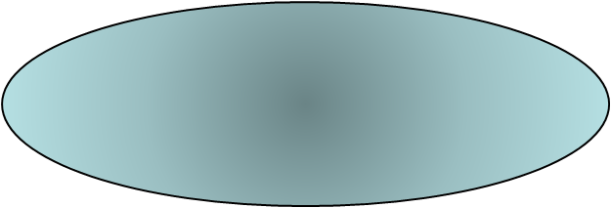
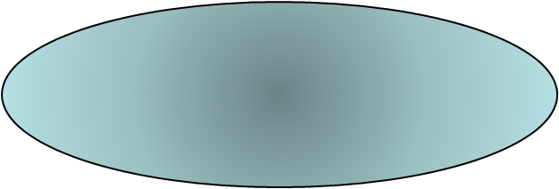
LE RACISME
Traditionnel
« Pas de… ici ! »
Moderne
« Contre la discrimination positive ! »
Stefano Panzeri/Shutterstock
D’aversion
« Pour l’égalité, mais…
CHAPITRE 5 - Stéréotypes, préjugés et discrimination
17

Slide 18
LE SEXISME
SEXISME:
  Préjugés et comportements discriminatoires
  Basé sur l’appartenance à l’un ou l’autre des deux sexes
  S’appuie sur des traits associés aux deux sexes
CHAPITRE 5 - Stéréotypes, préjugés et discrimination
18

Slide 19
LE SEXISME
La personne adulte normale est perçu :
  Indépendante
  Active
  Compétitive
Ressemble plus à la description de l’homme adulte normal que la femme adulte normale
CHAPITRE 5 - Stéréotypes, préjugés et discrimination
19

Slide 20
LE SEXISME:
Quel est l’ampleur réelle des différences entre les hommes et les femmes?
Les différences physiques objectives sont les plus importantes
Sur le plan cognitif:
  Hommes supériorité moyenne en math et visuo-spatial
  Femmes supériorité moyenne sur le plan verbal
CHAPITRE 5 - Stéréotypes, préjugés et discrimination
20

Slide 21
LE SEXISME: diverses formes
Traditionnel: au fourneau! (chaque rôle)
Bienveillant: pauvre petite…(laisse ça, ça c'est pour les gars)
Moderne: ça n’existe plus! (nier le sexisme, que la femme peut être désavantagé)
Hostile…(les femmes prennent la place des hommes dans le marché du travail)
Ambivalent: ce n’est pas de leur faute…(mélange entre hostile et bienveillant, homme qui dit à la femme de rester à la maison, mais qui se fâche pcq lui fait trop)
CHAPITRE 5 - Stéréotypes, préjugés et discrimination
21

Slide 22

Kevin Renes/Shutterstock
Stéréotypes, préjugés et discrimination
22

Slide 23
LE CONTEXTE HISTORIQUE
LA DOMINATION DE CERTAINS PEUPLES
  Groupe dominé: Pour résister à l’Acculturation
      Ex: anglophones et francophones du Canada
  Groupe dominant: Pour justifier leurs comportements de domination
CHAPITRE 5 - Stéréotypes, préjugés et discrimination
23
Notes:
Les français vont, pour garder leur culture, s’éloigner des anglophones…

Slide 24
LE CONTEXTE SOCIOCULTUREL
L’IDENTIFICATION À UN GROUPE
  Peut entraîner le rejet de l’autre groupe
  Compétition peut augmenter ce rejet
CHAPITRE 5 - Stéréotypes, préjugés et discrimination
24

Slide 25
LE CONTEXTE SOCIOCULTUREL
CONFLIT DE GROUPE RÉALISTE
Conflits d’intérêt réels qui produisent de la frustration
Produit une compétition entre les groupes qui augmente les prejuges.
  Ex: les gens sur le chômage qui disent que les immigrants volent leurs jobs.
CHAPITRE 5 - Stéréotypes, préjugés et discrimination
25

Slide 26
LE CONTEXTE PSYCHOSOCIAL
LA SOCIALISATION
Les préjugés sont acquis
  Par l’expérience directe
  Par l’expérience d’une autre personne
  Dès 3 à 5 ans; se renforcent jusqu’à 7 ans.
  Parfois diminuent à l’adolescence MAIS Parfois se maintiennent et se cristalisent…
L’effet de génération…
CHAPITRE 5 - Stéréotypes, préjugés et discrimination
26
Notes:
On acquiert une flexibilité de pensée par la suite.
Effet de gén.ration: les gén.rations actuelles sont moins racistes que les générations antérieurs
Pk: multiculturalisme, flexibilité cognitive (éducation) les jeunes auj sont plus éduqués

Slide 27
LE CONTEXTE PSYCHOSOCIAL
L’INFLUENCE SOCIALE
  Les préjugés peuvent se généraliser dans la société
  Il devient alors difficile de s’opposer à ce que la société pense
Certains stéréotypes sont si fortement ancrés qu’on ne les voit plus!
CHAPITRE 5 - Stéréotypes, préjugés et discrimination
27

Slide 28
LE CONTEXTE PSYCHOSOCIAL
L’INFLUENCE SOCIALE
  Linfluence sociale:
  Religion
  Fondamentalisme religieux
CHAPITRE 5 - Stéréotypes, préjugés et discrimination
28

Slide 29
LE CONTEXTE PSYCHOLOGIQUE
La personnalité autoritaire
Certains souscrivent à des préjugés plus facilement que d’autres
  Ex: Personalité autoritaire
  peur de changement
  Rigidité autoritaire
  Ethnocentrisme
CHAPITRE 5 - Stéréotypes, préjugés et discrimination
29

Slide 30

LE CONTEXTE PSYCHOLOGIQUE :
l’ethnocentrisme
Les fondements de l’esclavagisme
Les puissances coloniales face aux habitants des pays occupés
La race aryenne selon les partisans du régime nazi
L’attitude de certains Canadiens à l'égard des populations autochtones
L’islamisme radical face aux nations et aux coutumes occidentales
Croyance selon laquelle son groupe ethnique est supérieur aux autres
CHAPITRE 5 - Stéréotypes, préjugés et discrimination
30

Slide 31
rereee
Notes:
L’ethnocentrisme
Caractérisé par:
1.attitude positive à l’égard de son propre groupe (endogroupe)
2. Attidude négative à l’égard de l,autre groupe (exogroupe)
3.Conviction que l’exogroupe est inférieur que l’endogroupe.

Slide 32
LE CONTEXTE PSYCHOLOGIQUE
Frustration-agressivité
Lorsqu’on est frustré, on peut choisir une cible non reliée à notre frustration pour exprimer notre agressivité
Certaines minorités servent alors de Bouc émissaire
  Ex: Blanc sans emploi frustré
CHAPITRE 5 - Stéréotypes, préjugés et discrimination
32

Slide 33
LE CONTEXTE PSYCHOLOGIQUE
ORIENTATION À LA DOMINATION SOCIALE (ODS)
ODS : Variable de la personnalité reliée aux préjugés
Considère groupes sociaux fondalement inégaux
Consiste à vouloir que son endogroupe domine les exogroupes ou leur soit supérieur
Plus ODS est élevé, plus la personne s’identifie à son groupe et dénigre l’autre groupe
CHAPITRE 5 - Stéréotypes, préjugés et discrimination
33

Slide 34
LA PERCEPTION
LA CATÉGORISATION
CATÉGORISATION:
  Percevoir les personnes en tant que membres d’un groupe ou d’une catégorie, plutôt qu’en tant qu’individus.
Simplifie le traitement le l’information MAIS mène à des stéréotypes et préjugés
Effet de dilution…
CHAPITRE 5 - Stéréotypes, préjugés et discrimination
34
Notes:
Effet de dilution: http://psychologie.savoir.fr/psychologie-dilution-de-responsabilite/
Quand on rencontre quelqu’un et il ne rencontre pas le stéréotype rencontré

Slide 35
LA PERCEPTION
LA CATÉGORISATION
Qu’arrive-t-il lorsque nous rencontrons une personne qui contredit le stéréotype de sa catégorie?
  Nous modifions progressivement les stéréoypes associés à sa catégorie
  Le stéréotype change de façon soudaine et radicale
  On se crée une sous-catégorie à l’intérieur de notre stéréoype
Effet de dilution…
35

Slide 36
LA PERCEPTION
Favoritisme à l’égard de l’endogroupe
Endogroupe:
Groupe social auquel il appartient
Exogroupe:
Tout autre groupe que celui auquel il perçoit qu’il appartient
Biais de l’endogroupe: tendance à avoir une meilleure opinion de son endogroupe
36

Slide 37
LA PERCEPTION
Favoritisme à l’égard de l’endogroupe
Qui le fait davantage:
Dépend de la eprception que l’on croit que les autres ont de nous
Dépend de notre identification au groupe
Depend de notre estime de soi
37

Slide 38
LA PERCEPTION
Favoritisme à l’égard de l’endogroupe
Normal de se définir en fonction de notre groupe mais risque de:
  Xénophobie:
  Hostilité à l’égard de ce qui est étranger
  Misogynie :
  Haine ou mépris des femmes
38

Slide 39
LA PERCEPTION
Biais de l’homogénéité de l’exogroupe
Tendance à réduire au minimum les différences entre les membres des autres groupes
  Permet de simplifier la réalité
  N’existe que pour l’exogroupe
39

Slide 40
LA PERCEPTION
Autres biais
LES CORRÉLATIONS ILLUSOIRES
Associer sans fondement deux phénomènes
Associer le groupe d'appartenance d'un individu qui commet un geste se démarquant à ce genre de geste
Un jamaican gagne le 100m ,tous les jamaicains courent vite.
LE DÉPLACEMENT DE NORME
Changer les points d<ancrage de son echelle d’evaluation selon la categorie sociale de celui qui est jugé.
Évaluer des individus en utilisant les mêmes critères alors que leur signification est différente selon le groupe d’appartenance
CHAPITRE 5 - Stéréotypes, préjugés et discrimination
40

Slide 41
THÉORIE DE L’ÉQUITÉ
La situation est-elle juste?
Nous évaluons la justice en tenant compte:
  Des efforts investis
    Temps effeorts, compétence, habiletés
    Condition de travail, tâche ingrates
  Des résultats obtenus
    $
    Qualité de vie, pouvoir, prestige.
41

Slide 42
THÉORIE DE L’ÉQUITÉ
La situation est-elle juste?
Rétablir l’équité:
  Ajustement matériel
  Ajustement psychologique
42

Slide 43
LE STIMULUS
Explication selon laquelle les gens faisant l’objet de préjugés (stimulus) méritent leur réputation!!
Cependant, les différences entre les groupes sont habituellements faibles et reposent souvent sur la déviation de quelques individus
43

Slide 44

Kevin Renes/Shutterstock
Stéréotypes, préjugés et discrimination
44

Slide 45

LES PROPHÉTIES AUTORÉALISATRICES
Tendance des personnes à se comporter selon les attentes qu’on a d’elles
D'où la confirmation du préjugé de départ
CHAPITRE 5 - Stéréotypes, préjugés et discrimination
45
Notes:
À force d’entendre que les femme ne sont pas doeées pour la mécanique, peu de filles s’orientent dans ce domaine.
Puisqu’on voit peu de filles mécaniciennes, ce doit être parce qu’elles ne sont pas douées pour cela.

Slide 46
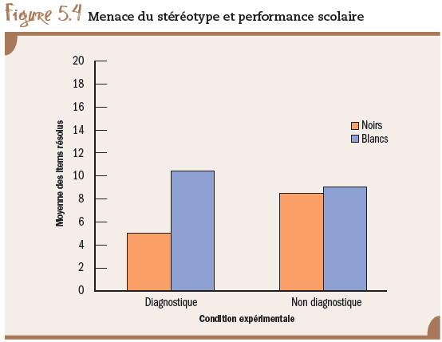
LA MENACE
DU STÉRÉOTYPE
Appréhension éprouvée par les membres d’un groupe minoritaire parce que leur comportement pourrait confirmer un stéréotype entretenu à leur égard.
CHAPITRE 5 - Stéréotypes, préjugés et discrimination
46

Slide 47
PRÉJUGÉ ET BIEN-ÊTRE PSYCHOLOGIQUE
Être victime de discrimination peut avoir des effets négatifs :
    Estime de soi plus faible
    Dépression
    Stress plus élevé…
  Dépend toutefois de la perception qu’a l’individu de la discrimination
CHAPITRE 5 - Stéréotypes, préjugés et discrimination
47

Slide 48

Kevin Renes/Shutterstock
Stéréotypes, préjugés et discrimination
48

Slide 49
LE CONTACT INTERGROUPE
Réunir des groupes hostiles pour collaborer à un projet commun :
Être en contact les uns avec les autres
Svens/Shutterstock
49
Notes:
Utile en cas de reussite

Slide 50
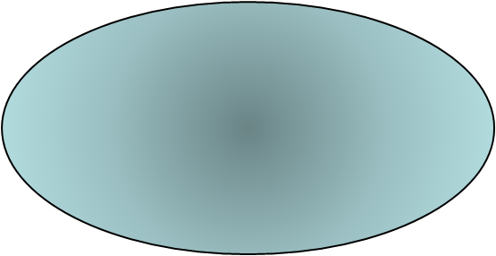
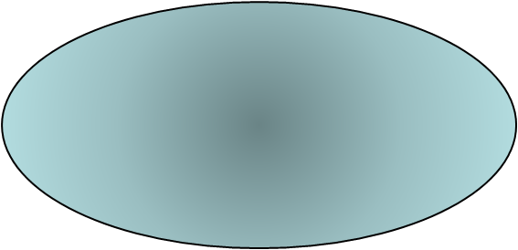
LA MODIFICATION DES CATÉGORIES
Il faut défaire la catégorisation « NOUS » et « EUX » :
Prendre conscience des différences individuelles.
Prendre conscience des points communs entre les deux groupes.
CHAPITRE 5 - Stéréotypes, préjugés et discrimination
50

Slide 51
LA MODIFICATION DES CATÉGORIES
DÉCATÉGORISATION
  On défait le nous et eux
RECATÉGORISATION
  On crée une identité sociale commune
IDENTIFICATION DOUBLE
  Maintien et valorise la distinction endogroupe et exogroupe
  Établie également une entité globale commune
51

Slide 52
Notes:
Promouvoir d,augementer l’estime de soi pour les autres aient moins de tendance à discriminer.

